Slide 1

VY_32_ INOVACE_IKR5 - 9– OBRÁZEK V POWERPOINTU 2
Název školy: Základní škola a mateřská škola Dolní
Bojanovice, okres Hodonín, příspěvková organizace
Číslo projektu: CZ.1.07/1.4.00/21.2777
Označení materiálu: VY_32_INOVACE_IKR5 – 9
Vzdělávací oblast: Informační a komunikační technologie
Vypracoval, datum: Mgr. Ivana Kramářová, 3. 10. 2013
Ověřil, datum, třída: Mgr. Ivana Kramářová, 10. 10. 2013, 8. A
Předmět: Počítačové praktikum
Ročník: 8.
Druh materiálu: Prezentace PowerPoint
Téma hodiny: Obrázek v PowerPointu 2
Anotace: Práce je určena pro žáky 8. a 9. ročníku Počítačového praktika jako studijní materiál k učivu: PowerPoint 2007 – obrázek v prezentaci, styly a ohraničení obrázků.

Slide 2

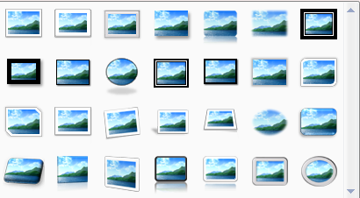

Styly obrázků
můžeš si vybrat z široké nabídky stylů obrázků

Slide 3
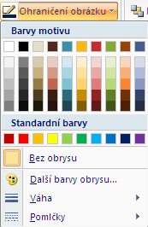
Ohraničení obrázků
můžeš si také nastavit způsob ohraničení obrázku

Slide 4

Úkol
Vlož do snímků své prezentace obrázky ze souboru svého počítače.
Vyber jen ty, které se do ní hodí!
Obrázky poté uprav (nastav vhodnou velikost, příp. pootočení aj.).
Vyzkoušej si také nastavení dalších vlastností obrázku.

Slide 5
Zdroje
KOVÁŘOVÁ, L., NĚMEC, V., JIŘÍČEK, M., NAVRÁTIL, P. Informatika pro základní školy, díl 3, Praha: Computer Media, 2010.
NAVRÁTIL, P. S počítačem nejen k maturitě, díl 2, Praha: Computer Media, 2009.
Obrázky (Print Screen – PowerPoint 2007)
Vlastní obrázek
http://upload.wikimedia.org/wikipedia/commons/thumb/8/85/Smiley.svg/150px-Smiley.svg.png

